Slide 1
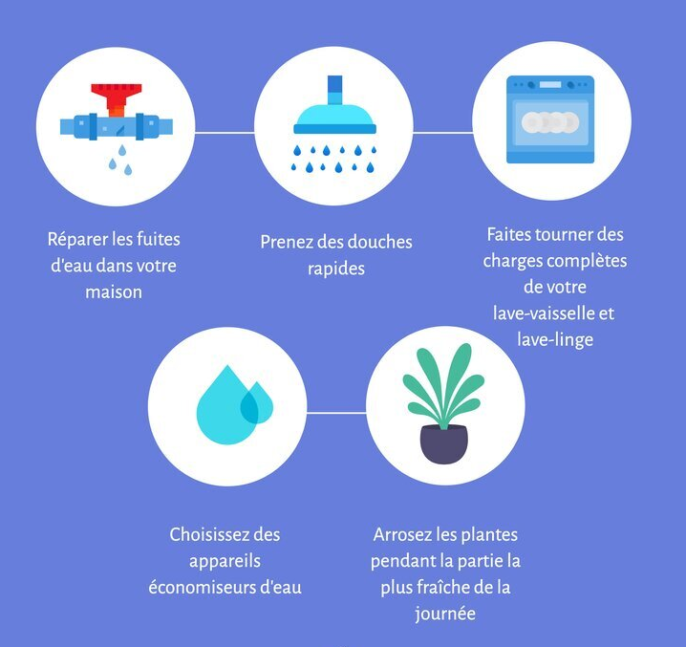
.
POUR RÉDUIRE SON EMPREINTE CARBONE
.
Peter BAAKLINY
Collège de la Sainte Famille Fanar française

